Slide 1
せつぞくし（つなぎことば）
だから→まえの ぶんが うしろの
ぶんの りゆうになる
ときに つかいます。
しかし→まえの ぶんと うしろの
ぶんが ぎゃくになる
ときに つかいます。

Slide 2

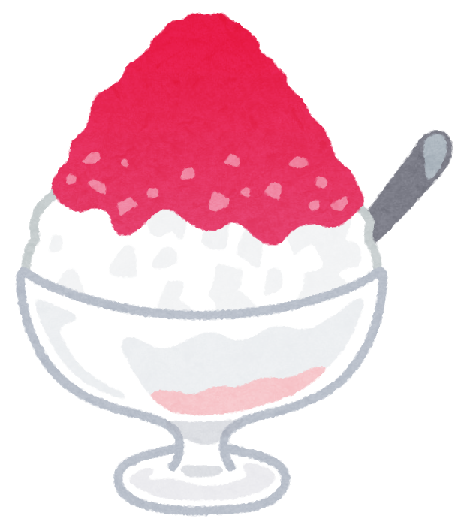
きょうは あつい。
かきごおりを たべた。

Slide 3
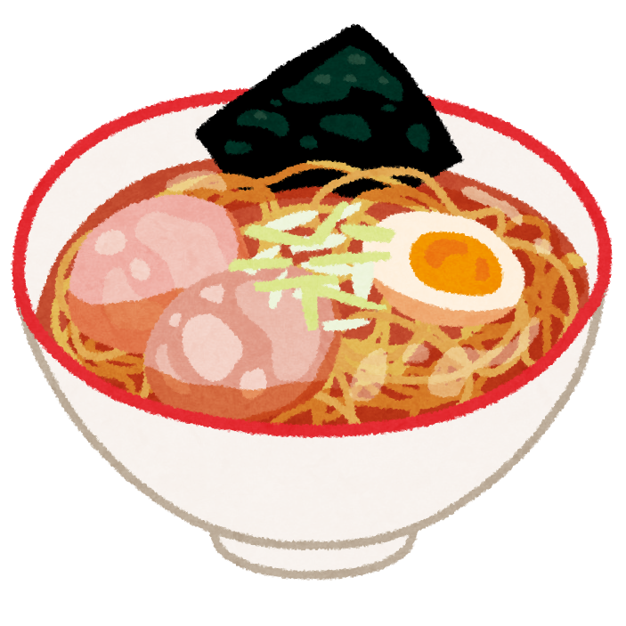
きょうは あつい。
ラーメンを たべた。

Slide 4

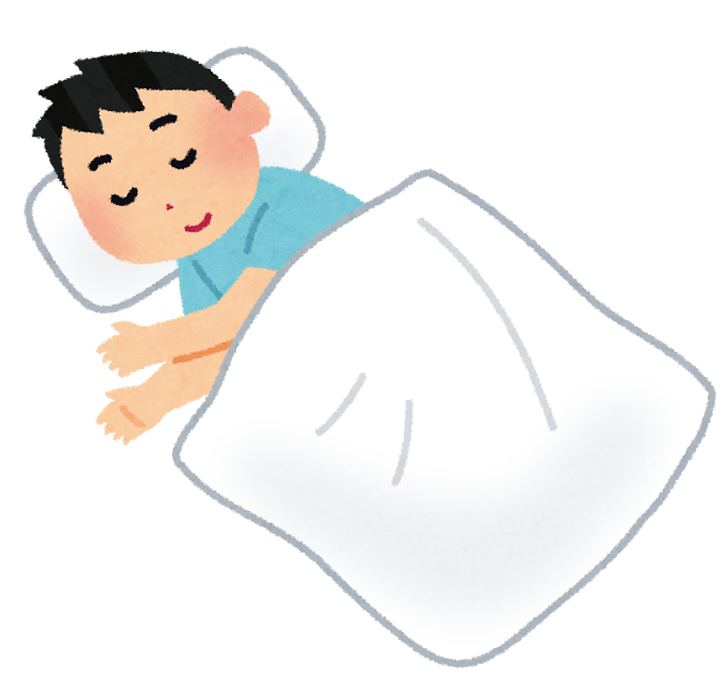
あすは えんそくだ。
はやく ねた。

Slide 5
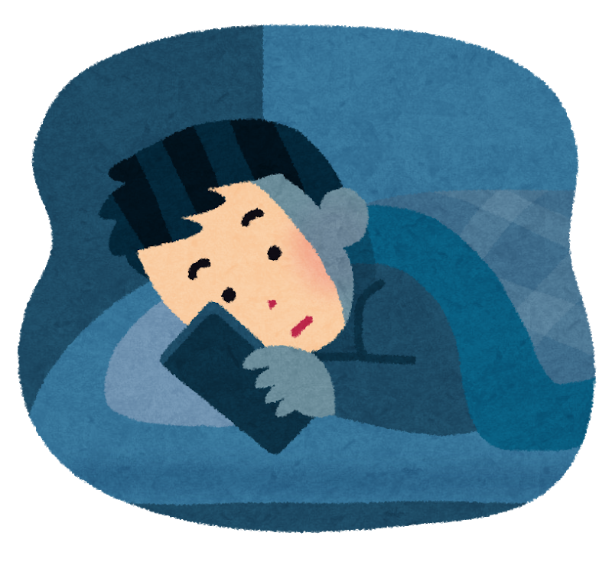
あすは えんそくだ。
よふかしを した。

Slide 6
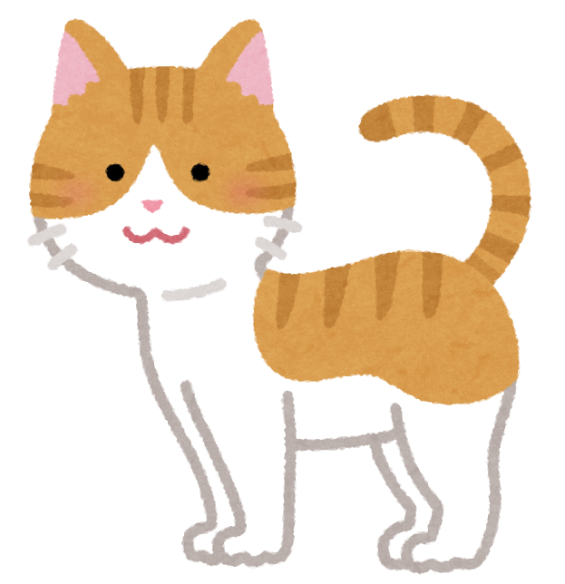
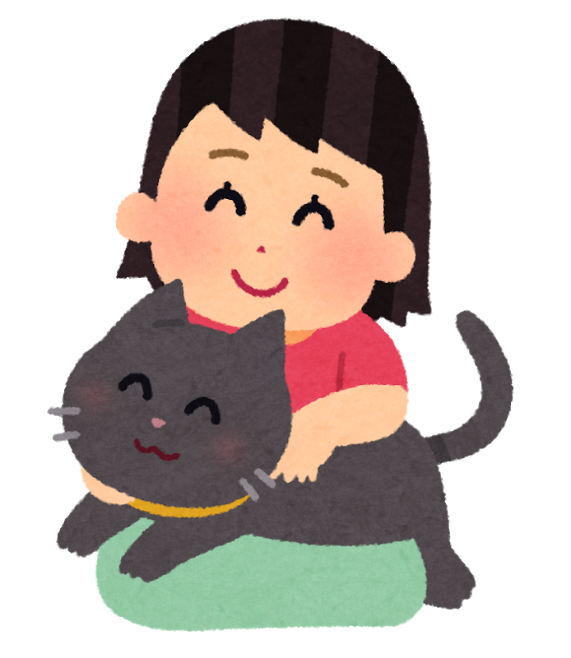
わたしは ねこが すきだ。
ねこを かっている。

Slide 7
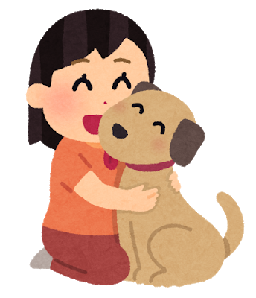
わたしは ねこが すきだ。
いぬを かっている。

